Slide 1
আস্‌সালামু আলাইকুম ওয়া রহমাতুল্লাহ

Slide 2
আটিগ্রাম মাধ্যমিক বিদ্যালয়
মো: মামুনার রশিদ
সহকারি শিক্ষক (শরীরচর্চা)
মিরপুর, কুষ্টিয়া ।
শ্রেনিঃ ষষ্ঠ
বিষয়ঃ শারীরিক শিক্ষা ও স্বাস্থ্য
পাঠ শিরোনামঃ প্রথম অধ্যায়
আজকের পাঠঃ পাঠ-২ব্যায়ামের উপকারিতা

Slide 3
এসো আমরা ভিডিও দেখি

Slide 4
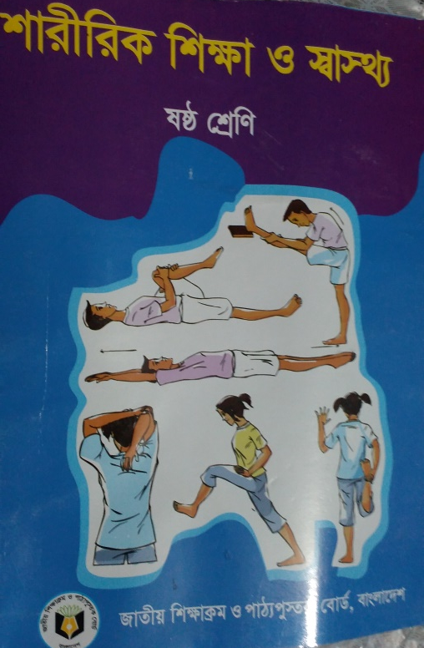
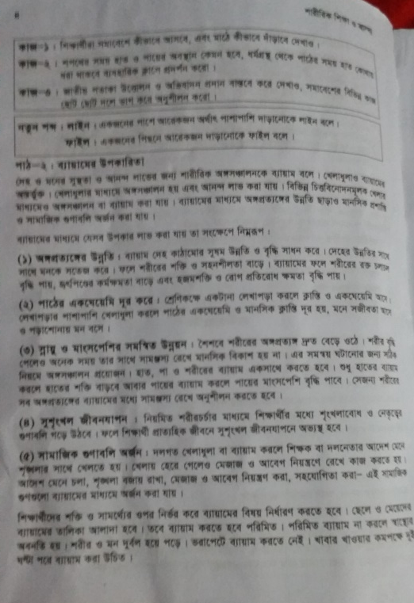
আজকের পাঠ
প্রথম অধ্যায়
পাঠ-২ ব্যায়ামের উপকারিতা

Slide 5
শিখনফল
আজকের পাঠ শেষে শিক্ষার্থীরা –
১। ব্যায়ামের উপকারিতা ব্যাখ্যা করতে পারবে।
২। ব্যায়ামের উপকারিতা লিখতে পারবে ।
৩।ব্যায়ামের কুফল সম্পর্কে জানবে।

Slide 6
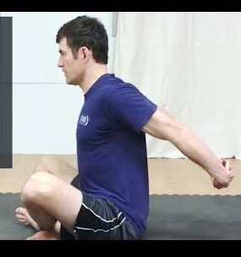
ছবিতে কী দেখছ ?
ব্যায়াম করছে।
কিসের ব্যায়াম ?
হাতেরব্যায়াম ।

Slide 7
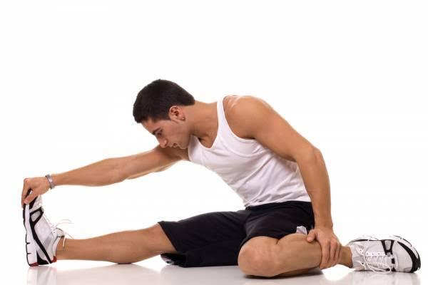
এবার আমরা কীসের ব্যায়াম দেখছি ?
হাত,পা ও পেশির ব্যায়াম ।

Slide 8
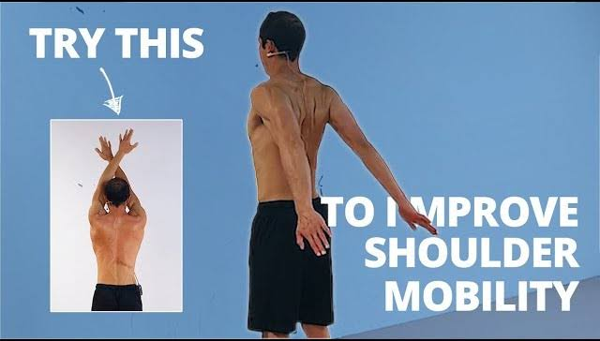
ব্যায়াম বা অঙ্গসঞ্চালনের ফলে শরীরে রক্ত চলাচল ও মাংশপেশি বৃদ্ধি পাবে ।

Slide 9
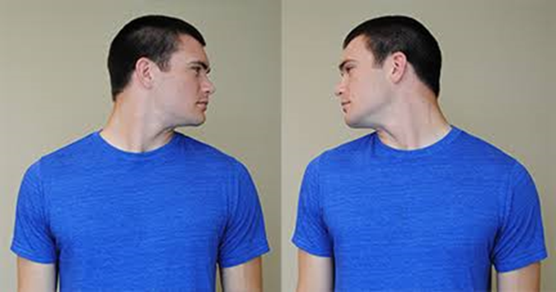
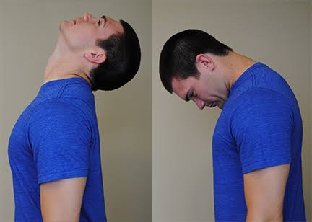
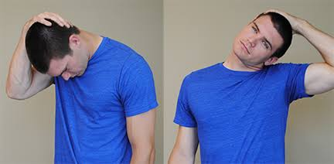
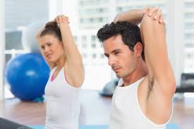
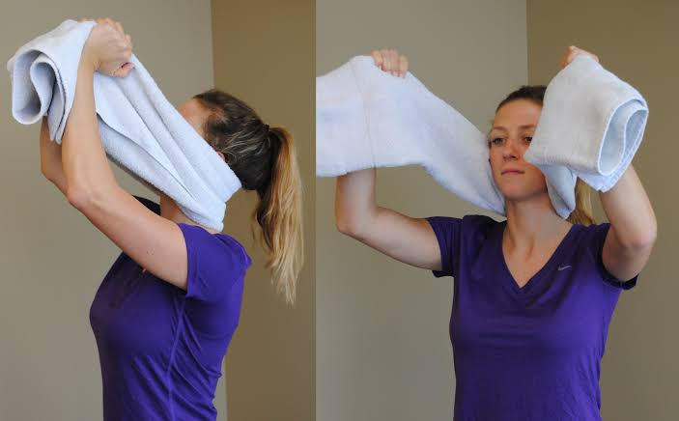
এখন আমরা ঘাড় বা কাঁধের কিছু ব্যায়াম
দেখি এবং অনুশীলন করি
ব্যায়াম বা খেলাধুলা করলে পাঠের এক ঘেয়েমি ও মানষিক ক্লান্তি দূর হয়, মনে সজীবতা আসে ওপড়াশোনায় মন বসে ।

Slide 10
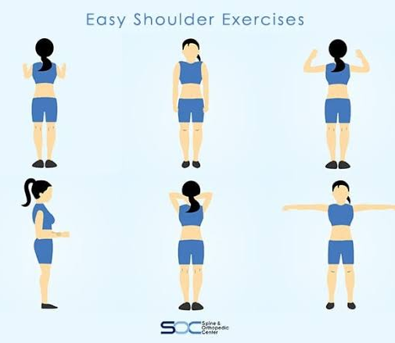
হাত, পা ও শরীরের ব্যায়াম একসাথে করতে হয় । শরীরের সব অঙ্গপ্রত্যংগের ব্যায়ামের মধ্যে সামঞ্জস্য রেখে অনুশীলন করতে হয় ।

Slide 11
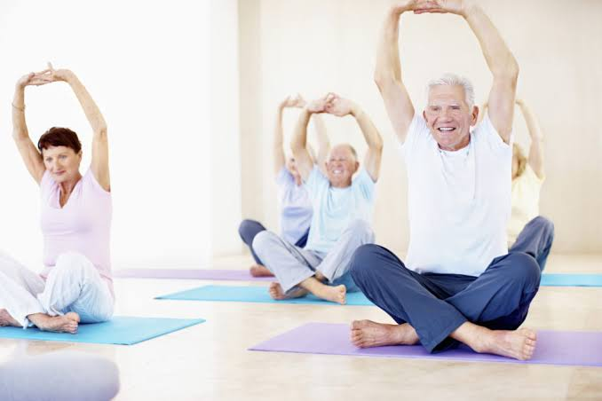
নিয়মিত শরীরচর্চার মাধ্যমে শৃংখলাবোধ ও নেতৃত্বের গুণাবলি গড়ে ওঠে ।
দলগত খেলাধুলা বা ব্যায়ামের ফলে আদেশ মেনে চলা, শৃংখলা বজায় রাখা,মেজাজ ও আবেগ নিয়ন্ত্রন করা, সহযোগিতা করা এই সামাজিক গুণগুলো অর্জন করা যায় ।।

Slide 12
এখন ব্যায়ামের উপকারিতা সম্পর্কে জানব
১। অংগপ্রত্যংগের উন্নতি।
২। পাঠের একঘেয়েমি দূর করে।
৩। স্নায়ু ও মাংসপেশির সমন্বিত উন্নয়ন ঘটে ।
৪। সুশৃংখল জীবনযাপনে অভ্যস্থ্যতা আসে ।
৫। সামাজিক গুণাবলি আর্জন করা যায় ।

Slide 13
বইয়ের ৪নং পৃষ্ঠা পড়ি

Slide 14
মূল্যায়ন
১। নিচের প্রশ্নগুলোর উত্তর লিখ ।
(ক) ব্যায়াম কাকে বলে ?
(খ) ব্যায়ামের ৫টি উপকারিতা লিখ ?

Slide 15
ফিডব্যাক
আজকের পাঠ থেকে আমরা জানলাম যে,দেহ ওমনের সুস্থ্যতা এবং আনন্দ লাভের জন্য শারীরিক অংগসঞ্চালনকে ব্যায়াম বলে।ব্যায়ামের মাধ্যমে অংগপ্রত্যংগের উন্নতি ছাড়াও মানসিক প্রশান্তি ও সামাজিক গুণাবলি অর্জন করা যায় ।

Slide 16
বাড়ির কাজ
অতিরিক্ত ব্যায়ামের ৫টি কুফল লিখবে এবং স্কুল খুললে শ্রেণি শিক্ষককে দেখাবে ?

Slide 17
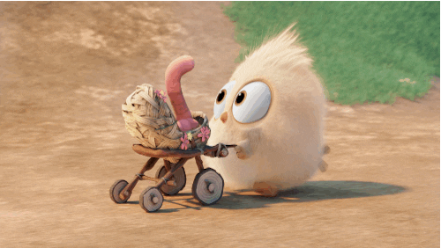
সবাইকে ধন্যবাদ। ঘরে থেকে সুস্থ্য থাকি ।

